Slide 1
Statsbudsjettet 2020
- det økonomiske opplegget for kommunesektoren
Informasjonsmøte fylkesmennenes økonomirådgivere
4. oktober 2019

Slide 2
Det går godt i norsk økonomi
Høy sysselsetting gir et bærekraftig velferdssamfunn
God kommuneøkonomi – handlingsrommet bør brukes godt
Lav ledighet og nye jobber i bygd og by
Notes:
Hovedbudskap:
Det går godt i norsk økonomi. Arbeidsledigheten er lav og det skapes nye jobber i både bygd og by.
Dette gir positive effekter i lokalsamfunnet, og høy sysselsetting er viktig for å skape et bærekraftig velferdssamfunn.
Regjeringen prioriterer en forutsigbar kommuneøkonomi, slik at kommunesektoren skal kunne ivareta viktige oppgaver som barnehager, skole, helsetjenester, eldreomsorg og hjelp til dem som trenger det mest.
Når det går godt i norsk økonomi, er det viktig å holde igjen på utgiftene over statsbudsjettet. Det får også konsekvenser for de økonomiske rammene for kommunesektoren.
Kommunene har hatt mange år med sterk inntektsvekst, og har et godt økonomisk grunnlag når de går inn i 2020.
Kommunene må bruke handlingsrommet de nå har godt, og prioritere til det beste for sine innbyggere.

Slide 3
God inntektsvekst og driftsresultater
Notes:
Kommunene har gjennom flere år fått bedre økonomi. Regjeringen har prioritert kommuneøkonomien, og kommunene har jobbet godt med økonomisk kontroll. I tillegg har de fått høyere skatteinntekter enn det har vært budsjettert med. Til sammen gjør dette at kommunene jevnt over har oppnådd gode driftsresultater.

Slide 4
Kommuner i ROBEK
10 kommuner

Slide 5
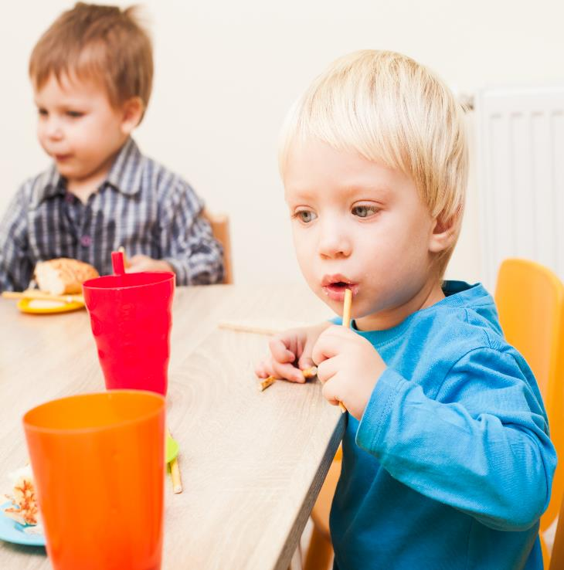
Tjenestetilbudet bygges stadig ut
Økt barnehagedekning for de minste
Elevene gjør det bedre i grunnskolen
Flere gjennomfører videregående opplæring
Flere læreplasser
Flere årsverk i barnevernet
Notes:
Kommunesektoren har hatt god inntektsvekst de senere årene, og de bruker pengene godt.
Tall fra 2018 viser at dekningsgraden for 1-2-åringer i barnehagene går opp. Økt dekningsgrad blant de yngste skyldes at retten til plass er utvidet.
I grunnskolen har andelen elever som mottar spesialundervisning stabilisert seg, men antall timer spesialundervisning per elev øker fortsatt.
Grunnskolepoengene fra 2018 viser at elevprestasjonene ble forbedret.
Andelen elever som fullførte videregående opplæring innen fem år økte i 2018.
Det tilbys stadig flere læreplasser. Det skyldes blant annet fylkeskommunenes økte satsing på å gjøre lærlingeplasser tilgjengelige og økte statlige tilskudd til læreplasser.
Antall årsverk i barnevernet fortsatte å øke i 2018.

Slide 6
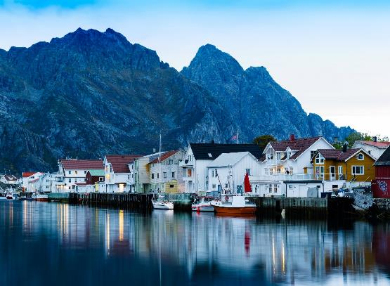
Kommuneøkonomien 2019
Høyere inntektsvekst enn tidligere anslått
Skatteinntektene oppjustert med 4,9 milliarder kroner
Historisk lavt antall
kommuner i ROBEK
Notes:
Inntektsveksten i kommunesektoren i 2019 blir vesentlig høyere enn lagt opp til i statsbudsjettet i fjor høst. Det skyldes i hovedsak høyere skatteinntekter.
I revidert nasjonalbudsjett for 2019 ble kommunesektorens økonomiske handlingsrom styrket med om lag ½ milliard kroner.
(nettovirkning av økt skatteanslag +1½ mrd; økt deflator fra 2,8 til 3,0 pst., -1mrd.)
Nå ligger det an til at kommunesektorens skatteinntekter i 2019 vil bli ytterligere 4,9 mrd. kroner høyere enn lagt til grunn i revidert nasjonalbudsjett.
(kommunene 4,2 mrd., fylkeskomm. 0,7 mrd.)
Årsaken er dels at sysselsettingen vokser mer enn tidligere anslått. I tillegg er utbytte til personlige skattytere for skatteåret 2018 fortsatt på et høyt nivå. Det bidrar til økte skatteinntekter for kommunene i 2019.
Etter dette anslås kommunesektorens samlede inntekter å øke reelt med 5,3 milliarder kroner i 2019, tilsvarende 1,0 prosent. De frie inntektene anslås å øke reelt med 3,2 milliarder kroner, tilsvarende 0,8 prosent.

Slide 7
Kommunal deflator 2019 og 2020
Årlig pris- og lønnsvekst i kommunesektoren. Prosent. Anslag
2019 2020
Deflator 3,0 3,1
Herav lønnsvekst 3,2 3,6
Lønn teller knapt 2/3 i deflator
Notes:
Deflator er en indeks for kostnadsvekst i kommunesektoren. Deflatoren består av en delindeks for lønnsvekst og en delindeks for kjøp av varer og tjenester. Lønnsvekst teller knapt 2/3 av deflatoren. Andelen har vært forholdsvis stabil over tid. Deflatoren utarbeides i Finansdepartementet i forbindelse med statsbudsjettet.
Deflator er et anslag på kostnadsveksten. I statsbudsjettet kompenseres kommunesektoren for anslått kostnadsvekst ved fastsetting av inntektsrammen.
2019: Deflator anslås til 3,0 prosent. Dette er det samme som i revidert nasjonalbudsjett 2019.
2020: Deflator anslås til 3,1 prosent, med en anslått lønnsvekst på 3,6 prosent.

Slide 8
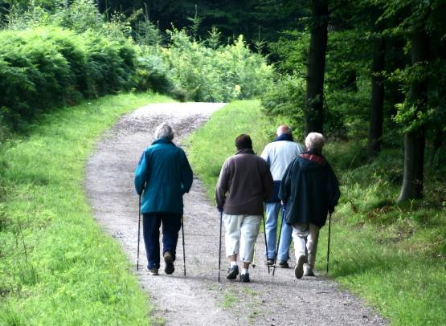
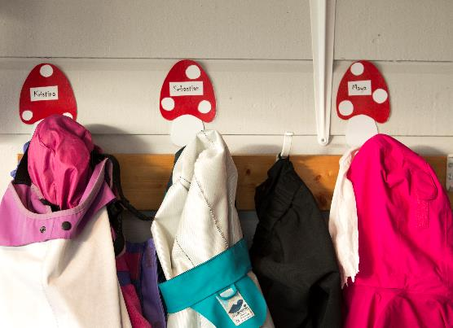
Kommuneopplegget 2020
Vekst i frie inntekter 1,3 mrd. kr
Lavere vekst i demografi- og pensjonskostnadene
All vekst i frie inntekter til kommunene
Notes:
Regjeringen legger opp til en realvekst i kommunesektorens frie inntekter på 1,3 milliarder kroner i 2020 (0,3 pst).
Veksten er noe lavere enn i de senere årene. Dette skyldes at sektoren nå har noe lavere vekst i demografi- og pensjonskostnadene.
Hele veksten på 1,3 milliarder kroner går til kommunene.

Slide 9
Vekst i frie inntekter fra 2019 til 2020
Anslag frie innt.
Prop. 1 S 2020
Oppjustert skatteanslag for 2019:
4,9 mrd. kroner
Forslag vekst i frie inntekter: 1,3 mrd
Anslag frie innt. i RNB 2019
2019
2020
Notes:
Figuren viser veksten i frie inntekter for 2020 regnet på to ulike måter:
fra inntektsnivået i 2019 slik det ble anslått i revidert nasjonalbudsjett for 2019
fra oppdatert anslag på regnskap for 2019 i statsbudsjettet for 2020.
Veksten i frie inntekter i 2020 på 1,3 milliarder kroner er regnet fra anslått inntektsnivå for 2019 i revidert nasjonalbudsjett for 2019. Vi tar da ikke hensyn til oppjusteringen av kommunesektorens skatteinntekter i 2019 med 4,9 milliarder kroner. Det betyr også at merskatteveksten på 4,9 milliarder kroner i 2019 ikke påvirker nivået på kommunesektorens inntekter i 2020.
Når veksten regnes fra nåværende anslag på regnskap for 2019, blir inntektsveksten fra 2019 til 2020 lavere, fordi nivået som veksten regnes fra er betydelig oppjustert.

Slide 10
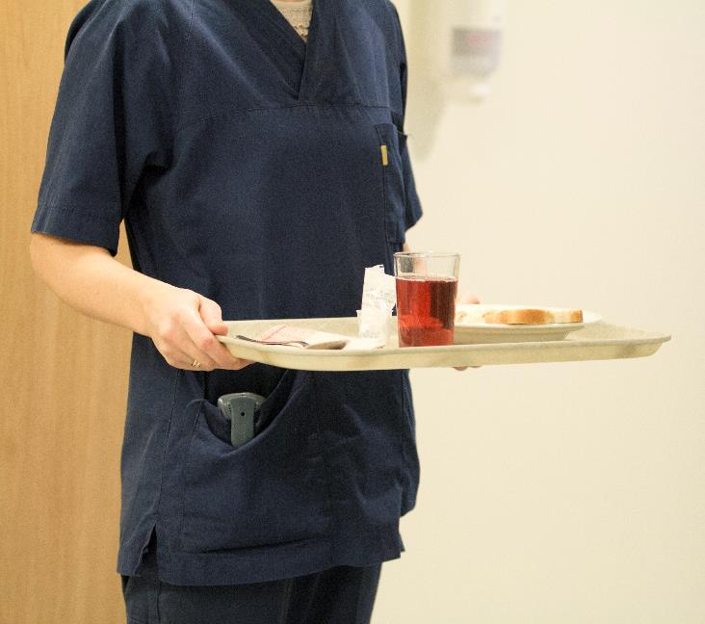
Demografi- og pensjonskostnader
Veksten i frie inntekter dekker økte demografi- og pensjonskostnader i 2020
Notes:
Veksten i frie inntekter i 2020 dekker økte utgifter til demografi og pensjon.
Merutgifter til demografi som må dekkes av veksten i frie inntekter er anslått til 900 millioner kroner for sektoren samlet.
Hele veksten i frie inntekter i 2020 på 1,3 mrd. gis til kommunene. Det er fordi kommunene anslås å få økte demografiutgifter i 2020 på om lag 1,3 mrd. kroner.
Fylkeskommunene ventes å få 400 millioner kroner i reduserte demografiutgifter neste år, fordi det blir færre i aldersgruppen 16–18 år.
Pensjonskostnadene er ventet å gå ned med om lag 450 millioner kroner i 2020.
Dermed er de samlede demografi- og pensjonskostnadene i 2020 betydelig lavere enn det som er lagt til grunn i statsbudsjettene de siste årene.

Slide 11
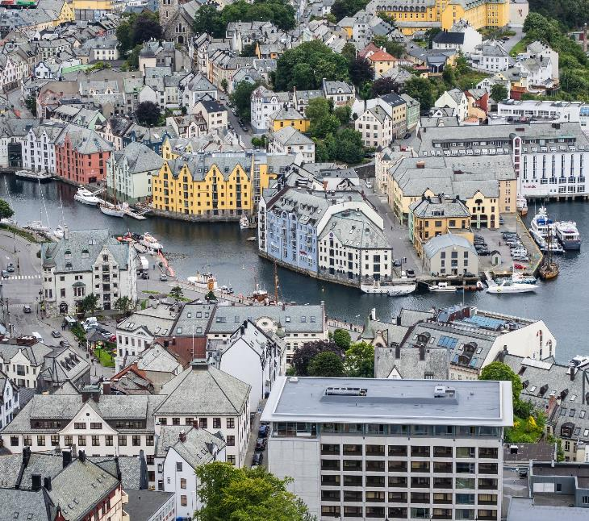
Satsinger innenfor veksten i frie inntekter:
Tidlig innsats i skolen
Satsing på rusfeltet
Notes:
Det foreslås at noen av regjeringens hovedsatsinger – tidlig innsats i skolen og satsingen på rusfeltet - skal dekkes innenfor veksten i frie inntekter.
Samlet utgjør dette 550 millioner kroner i 2020:
400 millioner kroner til tidlig innsats i skolen
150 millioner kroner til satsingen på rusfeltet.

Slide 12
Vekst i frie inntekter 2020 – handlingsrom
 | Mrd. kroner
Vekst frie inntekter | 1,3
-merkostnader til demografi | -0,9
+reduserte kostnader til pensjon | 0,45
-satsinger innenfor veksten i frie inntekter | -0,55
Økt handlingsrom | 0,3
Notes:
Når vi tar hensyn til satsingene innenfor veksten i frie inntekter og utgifter til demografi og pensjon, gir regjeringens forslag til vekst i frie inntekter i 2020 et handlingsrom for sektoren på om lag 300 millioner kroner.
Budsjettopplegget for 2020 gir sektoren noe handlingsrom, men det er fortsatt nødvendig å prioritere og sikre god ressursbruk.
Kommunene kan øke handlingsrommet (ut over 0,3 mrd) gjennom omstilling og effektivisering som frigjør ressurser. En effektivisering på 0,5 prosent (som tilsvarer ABE-reformen i staten) tilsvarer i 2020 1,3 milliarder kroner. Det er penger som kan brukes til bedre skoler, mer omsorg eller andre prioriterte tjenester.

Slide 13
Handlingsrom frie inntekter 2011 – 2020
Kilde: Prop. 1 S for respektive år.
Notes:
Figuren viser handlingsrommet for kommunesektoren, definert som vekst i frie inntekter fratrukket demografi- og pensjonskostnader og satsinger innenfor veksten i frie inntekter. Merk at figuren viser regjeringens forslag til budsjettopplegg for respektive år.
Handlingsrommet i 2020 er noe lavere enn handlingsrommet de senere årene.
Dette skyldes behovet for å holde litt igjen på pengebruken når det går godt i norsk økonomi, og det vil også ha betydning for kommunesektorens handlingsrom.

Slide 14
Innlemming av øremerkede tilskudd
14 tilskudd innlemmes i 2020
Totalt 3,6 mrd. kroner
Styrker det lokale selvstyret
Reduserer byråkrati i stat og kommune
Over tid skal øremerkingen reduseres ytterligere
Notes:
Innlemming av øremerkede tilskudd i rammetilskuddet styrker det lokale selvstyret og gir mindre byråkrati i kommune og stat. I 2020 innlemmes totalt 14 tilskudd på områder som helse og omsorg, justisfeltet, kunnskap, bolig, distrikts- og regionalpolitikk og samferdsel. Totalt utgjør tilskuddene som innlemmes om lag 3,6 milliarder kroner for kommunesektoren som helhet.
Over tid skal flere tilskudd avvikles og øremerkingen reduseres ytterligere. Vi skal hele tiden vurdere om øremerking av midler til et gitt formål egner seg best, eller om frie inntekter vil gi oss det samme eller et bedre resultat.
Tilskuddet til klinisk veterinærvakt ble varslet innlemmet i kommuneproposisjonen. Dette har regjeringen etter en helhetsvurdering snudd på, og tilskuddet videreføres på Landbruks- og matdepartementets budsjett.

Slide 15
Innlemming av øremerkede tilskudd - kommuner
 | Mill. kr
Tilskudd til rekruttering av psykologer | 211,6
Tilskudd til dagaktivitetstilbud til hjemmeboende personer med demens | 369,1
Tilskudd til habilitering og rehabilitering | 87,0
Tilskudd til samordning av lokale rus- og kriminalitetsforebyggende tiltak | 6,3
Tilskudd til etablering og tilpasning av egen bolig (kommunereformen) | 496,5
Tilskudd til tidlig innsats gjennom økt lærertetthet 1.–10. trinn | 1 316,8
Tilskudd til leirskoleopplæring | 56,1
Tilskudd til gang- og sykkelveier | 48,6
Sum | 2 592
Notes:
Innlemming av tilskuddene ble varslet i kommuneproposisjonen 2020, bortsett fra leirskoler og habilitering/rehabilitering som foreslås nå.

Slide 16
Finansiering av lærernormen
1 316,8 mill. kroner innlemmes i rammetilskuddet
Fordeles særskilt (tabell C) i 2020
Fordeles etter kostnadsnøkkel i 2021
400 mill. kroner av veksten i frie inntekter begrunnet med tidlig innsats
Midler som kan benyttes til flere lærerårsverk som følge av lærernormen videreføres på om lag samme nivå i 2020 som i 2019
Notes:
Lærernormen har så langt vært finansiert gjennom et øremerket tilskudd på KDs budsjett. Som vist på forrige lysark innlemmes dette tilskuddet i rammetilskuddet: 1 316,8 mill. kroner.
Disse midlene fordeles særskilt (tabell C) i 2020, med om lag samme fordeling som i 2019. Fra 2021 vil de blir fordelt etter delkostnadsnøkkelen for grunnskole, og denne vil vurderes fram mot kommuneproposisjonen for 2021.
Videre er 400 mill. kroner av veksten i frie inntekter begrunnet med tidlig innsats (fordeles i 2020 etter delkostnadsnøkkelen for grunnskole). Disse midlene må ses i sammenheng.
Samlet sett innebærer dette at midler som kan benyttes til flere lærerårsverk som følge av lærernormen, videreføres på om lag samme nivå i 2020 som i 2019.

Slide 17
Overføring av skatteoppkrevingen
Overføres fra kommunene til Skatteetaten fra 1. juni 2020
Rammetilskuddet reduseres med 644,4 mill. kroner i 2020
Helårseffekten er 1 105 mill. kroner
Skatteoppkrevingen vil ble utført på 40 steder der det allerede er skattekontorer
Notes:
Skatteoppkrevingen foreslås overført fra kommunene til Skatteetaten fra 1. juni 2020. Formålet med overføringen er å styrke arbeidsgiverkontrollen og skjerpe kampen mot arbeidslivskriminalitet og svart økonomi.
Rammetilskuddet reduseres med 644,4 mill. kroner i 2020. Dette tilsvarer 7/12-effekten av 1279 årsverk.
Helårseffekten er 1 105 mill. kroner.
Selve skatteoppkrevingen vil ble utført på 40 steder der det allerede er skattekontorer. De resterende skattekontorene får veiledningsoppgaver.

Slide 18
Ressurskrevende tjenester
Notes:
Det har vært en svært sterkt vekst i ordningen for ressurskrevende tjenester siden den ble innført i 2004. Da var utbetalingene på 1,5 milliarder kroner, mens det i budsjettet for 2020 foreslås en bevilgning på 10,8 milliarder kroner.
Det foreslås en innstramming ved å øke innslagspunktet med 50 000 kroner utover lønnsveksten (til 1 361 000 kroner).
Dette er en innstramming tilsvarende 350 millioner kroner og vil påvirke kommunenes budsjetter allerede for 2019. Innstrammingen må sees i sammenheng med den sterke veksten i ordningen de siste årene.
Kompensasjonsgraden beholdes uendret på 80 prosent.

Slide 19
Andre saker
Investeringstilskudd til 2000 heldøgns omsorgsplasser
Kompensasjon for AAP videreføres
Moderasjonsordning i SFO 1.–2. trinn
Gratis SFO for barn med spesielle behov 5.–7. trinn
Frivilligsentraler – styrkes med 12,8 mill. kroner
Notes:
2000 heldøgns omsorgsplasser
Halvparten av plassene er netto nye og halvparten rehabiliterte
Samlet tilsagnsramme i 2020 er 3 595 mill. kroner
Kommunene ble i RNB 2019 kompensert med 90 mill. kroner i rammetilskuddet for merutgifter som følge av endringer i ordningen med arbeidsavklaringspenger (AAP). Kompensasjonen videreføres i 2020.
Det innføres en nasjonal ordning med inntektsgradert foreldrebetaling i SFO på 1. og 2. trinn fra skoleåret 2020/2021. Dette innebærer at foreldrebetaling for et heltidstilbud i SFO på 1.–2. trinn maksimalt skal utgjøre 6 pst. av den samlede person- og kapitalinntekten i husholdningen. Kommunene kompenseres i 2020 gjennom en økning i rammetilskuddet på 58,2 mill. kroner. (Helårseffekten et er 139,7 mill. kroner.)
Videre innføres det gratis SFO for elever med særskilte behov på 5.–7. trinn fra skoleåret 2020/21. Kommunene kompenseres gjennom en økning i rammetilskuddet på 21 mill. kroner i 2020. (Helårseffekten er 50,4 mill. kroner.)
De øremerkede midlene til frivilligsentraler ble overført fra Kulturdepartementets budsjett til rammetilskuddet i 2017. Det ble varslet at midlene skulle gis en særskilt fordeling i fire år. Bevilgningen ble økt i forbindelse med innlemmingen i 2017, og den er ytterligere økt i 2018 og 2019. Det foreslås en økning på 12,8 mill. kroner i 2020 til nyetablerte sentraler og prisjustering av dagens satser. Totalt fordeles det 200,2 mill. kroner i 2020. Kommunevis fordeling er vist i tabell C i Grønt hefte. Fra 2021 vil midlene bli fordelt etter ordinære kriterier i inntektssystemet.

Slide 20
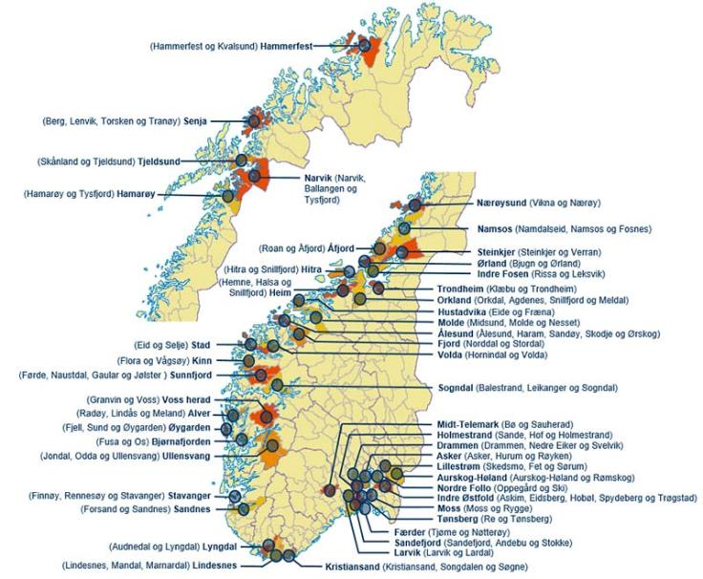
Gode økonomiske virkemidler i kommunereformen
Engangstilskudd ved kommunesammenslåing
- Gjeninnfører støtte til utredning
Inndelingstilskudd i inntektssystemet:
kompensasjon for bortfall av rammetilskudd som følge av sammenslåingen
Tillegg for sammenslåinger i 2020:
Kompensasjon for reduksjon i veksttilskuddet
Kompensasjon for reduksjon i utgiftsutjevningen eller andre særskilte forhold vurderes av Fylkesmannen i det enkelte tilfelle
Notes:
Engangstilskudd
Inndelingstilskudd: beregnes på gjeldende inntektssystem i 2016
Veksttilskudd: skjønn
Utilsikta: Dere har mottatt beregninger på bosettingskriteriene.
Vi kan også sende konsekvenser av opphopingsindeksen (veldig små utslag, gjelder få kommuner – Moss, Indre Østfold, Stavanger. Om lag 1-2 mill. hver)
Skatt – vi regner ikke endringer i skatteutjevningen som utilsikta virkning
Må bruke skjønn

Slide 21
Kommunereformen og inntektssystemet 2020
Nedvekting av gradert basis
Kriteriedata ny struktur
Grensejusteringer/deling av kommuner og vekst
Notes:
Gradert basis – som varslet i kprop. GB er ikke helt nøytralt for kommunesammenslåing. Færre kommuner fører til mer basistilskudd. Men smådriftsulempene blir ikke høyere av den grunn. Vektet ned for å holde kriteriet nøytralt. Grensen for full basis, 25,7 ligger fast i 2020.
Kriteriedata ny struktur, spesielt grensejusteringer: Tatt høyde for dette. Hvis det er spm kan dere kontakte oss.
Grensejusteringer/vekst: Det er tatt høyde for dette i vekstberegning ved å korrigere rammetilskudd med gj. Innbyggertilskudd multiplisert med antall innbyggere som overføres ved grensejustering.
(dette gjelder også INGAR – endringer som følge av grensejusteringer inngår ikke i INGAR – tilsvarende korrigering)
Deling av kommuner: (Tysfjord og Snillfjord). Vekst beregnes ved å fordele rammetilskudd etter andel innbyggere som skal til de nye kommunene (regionsentertilskudd, eiendomsskatt kompensasjon, naturressursskatt fordeles etter faktiske forhold). Det gir et beste anslag på vekst

Slide 22
Inntektssystem 2020
Distriktsindeks
Nytt inntektssystem for fylkeskommunene
Notes:
Distriktsindeks – som varslet bruker vi samme indeks som tidligere, bare oppdatert med nye tall
Videre prosess: Asplan Viak har gjennomgått indeksen. Vi vil se på dette, og fastsette ny indeks, og se på de regionalpolitiske tilskuddene. Tar sikte på å komme tilbake bruk av indeksen i kprop 2021.

Slide 23
Skjønn
Total skjønnsramme for kommunene er 1,084 mrd. kroner
Basisrammen 950 mill. kroner
Reservepott 120 mill. kroner, inkl. kompensasjon veksttilskudd
Prosjektskjønn 14 mill. kroner

Slide 24
Skjønn - basisrammen
Fordelt mellom embetene etter skjønn
Spesielt for 2020:
Utilsikta virkninger av kommunesammenslåinger
Kompensasjon for bemanningsnorm små barnehager
Notes:
Barnehager: bemanningsnorm barnehager. Regjeringen har opprettet en overgangsordning for oppfylling av bemanningsnorm i barnehager 2018-2020. 2020 er siste år, og tilskuddet er foreslått redusert med 160 mill. kroner. Det åpnes for at fylkesmannen etter søknad fra kommunen kan tildele skjønnsmidler til private eller ideelle barnehager hvis de får økonomiske problemer som følge av normen i 2020. Skal ikke gis til barnehager som er en del av et større konsern. Dette må vurderes.

Slide 25
Skattøren 2020
 | Prosent | Endring fra 2019 (pst.poeng)
Kommunene | 11,10 | -0,45
Fylkeskommunene | 2,45 | -0,15
Notes:
Den kommunale skattøren angir hvilken andel av skatt på alminnelig inntekt for personlige skattytere som tilfaller kommunesektoren.
I Kommuneproposisjonen 2020 ble det varslet at den kommunale skattøren skal fastsettes ut fra en målsetting om at skatteinntektene for kommunene skal utgjøre 40 prosent av de samlede inntektene.
I statsbudsjettet foreslås det at den kommunale skattøren for 2020 reduseres med 0,45 prosentpoeng til 11,1 prosent. Den fylkeskommunale skattøren reduseres med 0,15 prosentpoeng til 2,45 prosent.
Skatteinntektene anslås etter dette å utgjøre 40 prosent av kommunesektorens samlede inntekter i 2020.
Kommunesektorens inntekter fra skatt på inntekt og formue anslås å utgjøre om lag 207,2 milliarder kroner i 2020, en nominell vekst på 2 prosent fra 2019. Økningen er moderat på grunn av de betydelig merskatteinntektene i 2019.
Anslaget på kommunesektorens skatteinntekter i 2020 bygger blant annet på 1,0 prosent sysselsettingsvekst og 3,6 prosent lønnsvekst fra 2019 til 2020.

Slide 26
Eiendomsskatt
Gjeldende fra 2020 (vedtatt tidligere)
Maksimalsats for bolig- og fritidseiendom reduseres fra 7 til 5 promille
Obligatorisk reduksjonsfaktor i eiendomsskattetaksten økes fra 20 til 30 pst. for bolig- og fritidseiendom
Gjeldende fra 2021 (forslag)
Maksimalsats for bolig- og fritidseiendom reduseres fra 5 til 4 promille.
Kompensasjon for bortfall av eiendomsskatt ("maskinskatten") trappes opp i 2020 fra 71 til 143 mill. kroner.
Notes:
Kompensasjon for bortfall av eiendomsskatt på produksjonsutstyr og –installasjoner ("maskinskatten"):
Produksjonsutstyr og -installasjoner er fritatt for eiendomsskatt f.o.m. 2019. Dette berører blant annet kraftkrevende industri, raffinerier, dataanlegg i store datasentre og kraftlinjer, og innebærer at skattegrunnlaget bare skal være verdien av "bygget", ikke "maskinene", i motsetning til hvordan det var t.o.m. 2018. Virksomheter med store produksjonsanlegg har fått de største lettelsene (og de berørte kommunene vil da få det største inntektsbortfallet). Eksempler er raffineriet på Mongstad (Lindås kommune), Hydro aluminium (Karmøy og Sunndal), Ineos Rafnes (Bamble). Vannkraftanlegg, vindkraftanlegg og anlegg som er omfattet av særskattereglene for petroleum, har ikke blitt berørt av lovendringen.
Lovendringen fases gradvis inn over syv år, slik at i 2019 fikk endringen 1/7-effekt (kommunene kunne fremdeles skattlegge 6/7 av de gamle verdiene til maskinene). I 2020 blir denne effekten trappet opp til 2/7, i 2021 til 3/7 osv., slik at lovendringen først vil være fullt innfaset i 2025.
Lovendringen berørte nærmere 350 kommuner. KMD har anslått at disse taper i alt ca. 730 mill. kroner på lovendringen ved full innfasing. Effekten i 2019 blir da 1/7 av dette, dvs. ca. 104 mill. kroner.
Stortinget vedtok at det skulle gis tilnærmet full kompensasjon til kommuner som får redusert eksisterende inntekter som følge av denne lovendringen, begrenset oppad til 500 mill. kroner. Ettersom lovendringen – og de økonomiske konsekvensene av den – fases inn over syv år, gjør også kompensasjonen det. I 2019 har det blitt utbetalt 71 mill. kroner (=1/7 * 500 mill. kroner) i skjønnsmidler til kommuner som tapte på ordningen. Kommunene sett under ett blir dermed kompensert for om lag 2/3 av tapet.
De økonomiske konsekvensene for den enkelte kommune spriker mye. For mange kommuner er utslagene, målt i kroner per innbygger, relativt små. For andre kommuner er utslagene betydelige. I fordelingen av kompensasjonen ble kommunene i 2019 gitt full kompensasjon ut over en egenandel på om lag 17 kroner per innbygger. Dette innebærer at kommunene som fikk størst reduksjon i inntekter prioriteres (i alt 115 kommuner), og disse ble kompensert med en større andel av inntektsreduksjonen. Kommuner med mindre tap ble ikke kompensert i det hele tatt (229 kommuner).
I 2020 framgår kompensasjonen av tabell C i Grønt hefte. I alt 143 mill. kroner (= 500 mill. kroner * 2/7) er fordelt særskilt for å kompensere kommunene i 2020. Beløpet for den enkelte kommune er tilnærmet lik 2019-beløpet ganger to. Tilsvarende vil den kommunale egenandelen omtrent doble seg. Kommuner med et tap lavere enn ca. 32 kroner per innbygger vil ikke bli kompensert i 2020.

Slide 27
Harmonisering av eiendomsskatt ved kommunesammenslåing
Ny overgangsordning i eiendomsskatteloven for eiendomsskatt ved kommunesammenslåing
Gir sammenslåingskommuner forutsigbarhet for eiendomsskatteinntekter
Overgangsperiode på 3 år - valgfritt om perioden starter i 2020 eller 2021
Notes:
Regjeringen foreslår en ny overgangsordning i eiendomsskatteloven for eiendomsskatt ved kommunesammenslåing.
Forslaget vil legge til rette for at sammenslåtte kommuner harmoniserer eiendomsskatten i den nye kommunen slik at disse kommunene ikke taper inntekter fra eiendomsskatten ved å slå seg sammen.
Forslaget fører samtidig ikke til en brå økning i eiendomsskatten for bolig- og fritidseiendom og næringseiendom fra et år til et annet.
Det foreslås at kommunene i en overgangsperiode på 3 år kan øke satsene med inntil 1 promilleenhet på bolig- og fritidseiendom, og 2 promilleenheter på næringseiendom per år.
Det er valgfritt om kommunen begynner samordning det første eller andre året etter sammenslåingen. For sammenslåingskommuner som trer i kraft fra 1. januar 2020, innebærer det en valgfrihet mellom oppstart i 2020 eller i 2021. Kommunene kan da tilpasse overgangsperioden til de lokale forholdene. Dersom kommunene velger å utsette oppstart av overgangsperioden, vil forholdene i de sammenslåtte kommunene med hensyn til eiendomsskatt forbli uendret det første året etter sammenslåingen.
Denne valgfriheten når det gjelder tidspunkt for oppstart av overgangsordning gir kommunene for eksempel mer tid til å gjennomføre en taksering.
I overgangsperioden kan ulike deler av den nye kommunen ha ulike satser for eiendomsskatt på samme type eiendom. Overgangsperioden skal brukes til å harmonisere eiendomsskatten i den nye kommunen.
Nye regler trer i kraft fra og med eiendomsskatteåret 2020.

Slide 28
Foto: Colourbox, KMD
Notes:
Bildekreditering:
Slide: xx, xx og xx Colourbox

